Slide 1
1章１節 運動の表し方
2 等速直線運動
ワーク編解説スライド
→p.197
(全9スライド)

Slide 2
〇×
（ ○ ）等速直線運動をする物体の x－t グラフは，右上がりの直線となる。
等速であるので，単位時間あたりに進む距離は等しい。よって， x－t グラフは，右上がりの直線となる。
（ × ）等速直線運動をする物体の v－t グラフは，右上がりの直線となる。
速さが一定であるので，縦軸の値が一定，つまり t 軸に平行な直線となる。

Slide 3
確認
等速直線運動に関する以下の文の空欄に当てはまる語句を答えよ。
x－t グラフの傾きはその物体の（ ① ）を，v－t グラフの囲む面積は物体の（ ② ）を表す。
解答 ① 速さ ② 移動距離
解説 これらは等速直線運動のグラフについて 覚えておくべきことがらである。 x－t グラフ， v－t グラフの形とともに覚えておこう。

Slide 4
実践
下の写真は，２台の模型自動車 Ａ，Ｂが運動するようすを 0.2 s 間隔で撮影したものである。時刻 t 〔s〕における速さを v 〔m/s〕，移動距離を x 〔m〕として次の問いに答えよ。

Slide 5
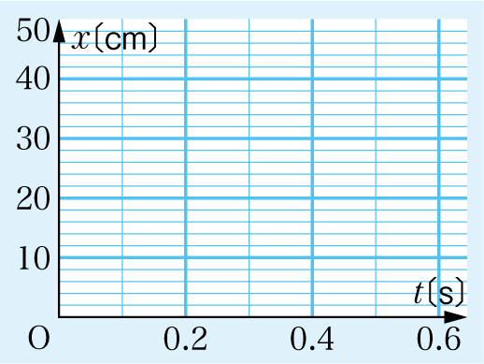
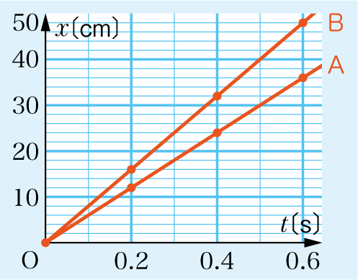
実践
⑴ Ａ，Ｂの位置を読み取った結果を表に示した。表の空欄を埋め，x－t グラフを作図せよ。
時刻 | 0 s | 0.20 s | 0.40 s | 0.60 s
Aの位置 | 40 cm | 52 cm | 64 cm | 76 cm
0 sの位置からのAの移動距離 | 0 cm | 12 cm | 24 cm | 36 cm
Bの位置 | 40 cm | 56 cm | 72 cm | 88 cm
0 sの位置からのBの移動距離 | 0 cm | 16 cm | 32 cm | 48 cm

Slide 6
実践
⑵ 確認の内容をふまえ，速いのは Ａ，Ｂどちらか。
ヒント：二つのグラフの傾きの大きさを比べてみよう。
解答 Ｂ
解説 グラフの傾きの大きさを求める。 Ａ：$\frac{12 cm}{0.20 s}=60 cm/s$ Ｂ：$\frac{16 cm}{0.20 s}=80 cm/s$ グラフの傾きの大きさが速さを表すので， 傾きの大きさが大きいＢの方が速い。

Slide 7
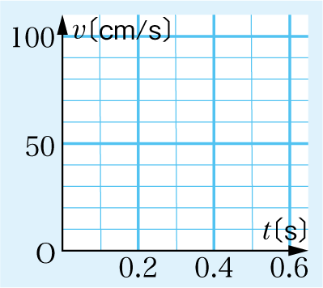
実践
⑶ 0.2 s ごとの各区間の速さを求め，v－t グラフをかけ。ただし，各区間の移動距離を 0.2 s で割ったものを各区間の中央時刻での速さとする。
 | 0.10 s （0～0.20 s） | 0.30 s （0.20～0.40 s） | 0.50 s （0.40～0.60 s）
Aの速さ | 60 cm/s | 60 cm/s | 60 cm/s
Bの速さ | 80 cm/s | 80 cm/s | 80 cm/s

Slide 8
実践
⑷ 確認の内容をふまえ，0.1 s 時点での Ａ，Ｂの移動距離をそれぞれ求めよ。
ヒント：v－t グラフの囲む面積は物体の移動距離を表す。
解答 Ａ：6.0 cm Ｂ：8.0 cm
解説 v－t グラフの囲む面積を求めればよい。
Ａ：60 cm/s × 0.1 s ＝ 6.0 cm
Ｂ：80 cm/s × 0.1 s ＝ 8.0 cm

Slide 9
ふりかえり
今回の学習で大切だと思ったことをかいてみよう。
着目点の例：等速直線運動をしている物体の x－t グラフ，v－t グラフはどのような形になっているだろうか。また，それらのグラフからどのような情報が読み取れるだろうか。

